Slide 1
8.3 变压器与电能的输送
1.变压器是怎样的结构？
2.变压器基于怎样的工作原理？
3.常见的有哪些种类的变压器？
4.远距离输电的工作原理是什么？
Notes:
讨论

Slide 2
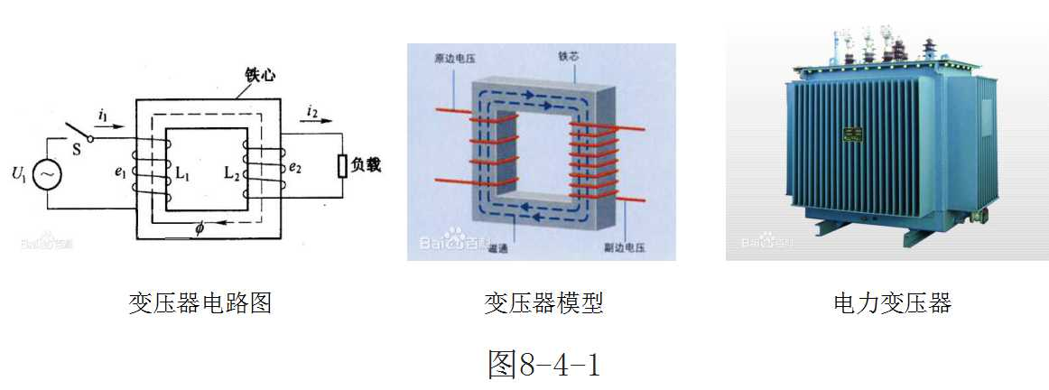
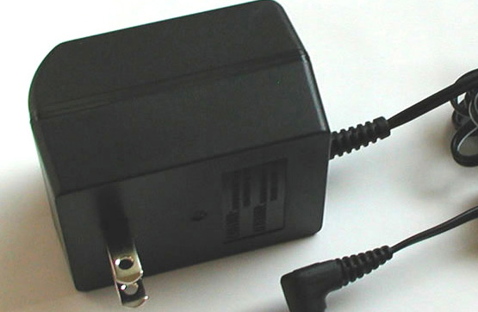
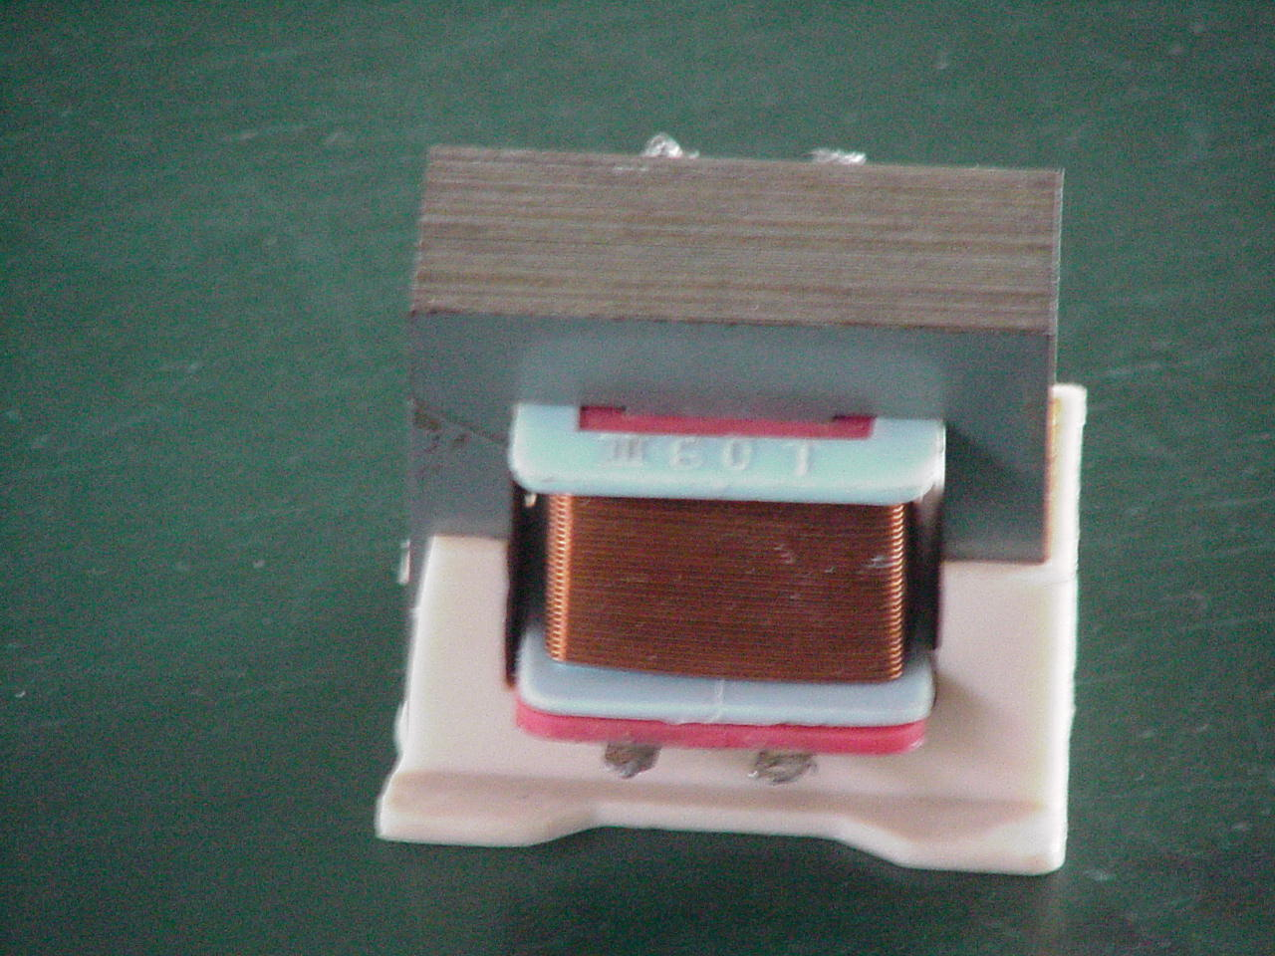
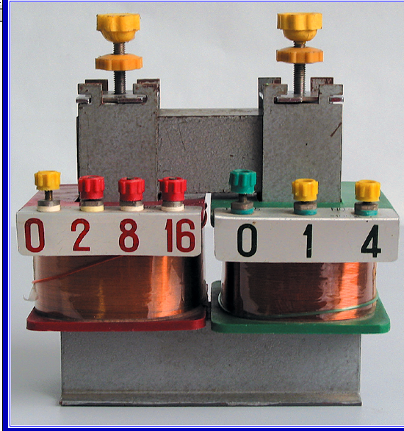
1.变压器是怎样的结构？
变压器的构造和工作原理视频
Notes:
讨论

Slide 3
变压器的结构和符号
原线圈：跟电源相连
（也叫初级线圈）
U₁
n₁
n₂
U₂
副线圈：跟负载相连
（也叫次级线圈）
原线圈
闭合铁芯
副线圈
变压器的电路符号:
U₁
U₂
原线圈
副线圈
铁芯

Slide 4
2. 变压器基于怎样的工作原理？
理想变压器中，原、副线圈中的电流共同产生的磁通量全部通过铁芯，所以原、副线圈中的磁通量及其变化相同：
U₁
n₁
n₂
U₂
原线圈
副线圈
铁芯
原、副线圈中的感应电动势：

Slide 5
U₁
n₁
n₂
U₂
原线圈
副线圈
铁芯
原、副线圈两端的电压等于感应电动势，可得：
理想变压器的闭合铁芯实现了输入电能---磁场能---输出电能的转换，转换过程中没有能量损失，所以输出功率等于输入功率：

Slide 6
I₁
I₂
实际变压器的效率都很高，特别是大型变压器，效率可达97%-99.5%，所以理论研究时我们把它当成100%－－理想变压器(即没有能量损失的变压器)。
U₁
n₁
n₂
U₂
原线圈
副线圈
铁芯
输出功率等于输入功率：
所以：

Slide 7
思考：一个原线圈多个副线圈的理想变压器，原线圈匝数为n1，两个副线圈的匝数分别为n2和n3，相应的电压分别为U1、U2和U3，相应的电流分别为I1、I2和I3，请根据变压器的工作原理找出它们的关系。
变压比：
输出功率等于输入功率：

Slide 8
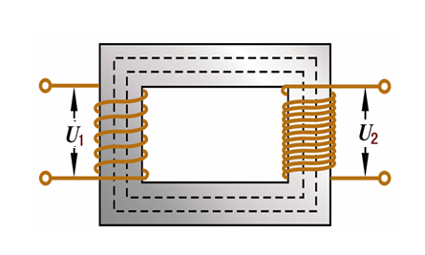
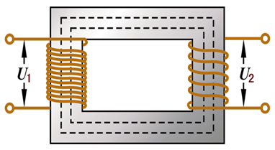
3. 常见的有哪些种类的变压器？
升压与降压变压器
升压变压器:
降压变压器:

Slide 9
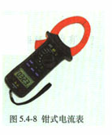
互感器
钳式电流表
V
A
电压互感器
电流互感器
原线圈与电路并联，原线圈匝数多于副线圈匝数
原线圈与电路串联，原线圈匝数少于副线圈匝数

Slide 10
自耦变压器
P
U₁
A
U₂
B
U₁
n₁
n₂
U₂
n₂
U₂
U₁
n₁
降压变压器
升压变压器

Slide 11
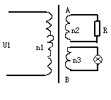
例4. 如图所示，理想变压器的原线圈接上220V交流电压，副线圈有A、B两组，A组接4Ω的电阻，B组接规格为“10V24W”的灯泡。已知A组的线圈匝数为30匝，两端电压为6V，灯泡正常发光，求原线圈的匝数和电流。

Slide 12
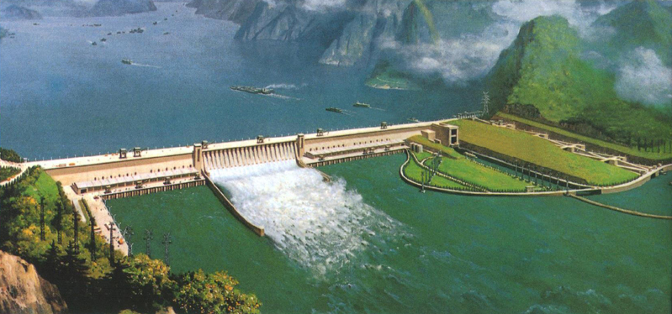
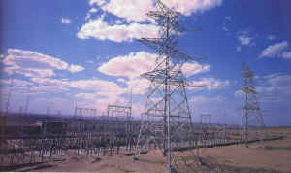
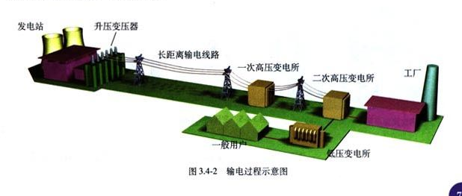

4. 远距离输电的工作原理是什么？

Slide 13
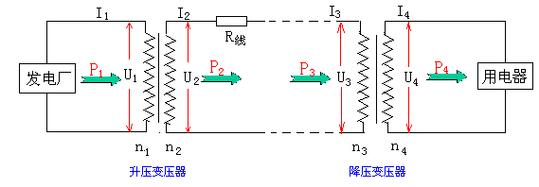
远距离输电过程电示意图：
输电过程的电能损失在输电线及变压器上，若变压器是理想的，则电能的损失仅为输电线上发热损失：

Slide 14
输电过程必然满足能量转化与守恒定律，所以上图中功率满足：
但是要注意：实际输电功率是由用户使用的功率决定的：

Slide 15
输电过程电压比和电流比是由匝数比决定而固定：
并且满足：
所以：
但是，输入电压 U1是由电源决定的，所以：

Slide 16
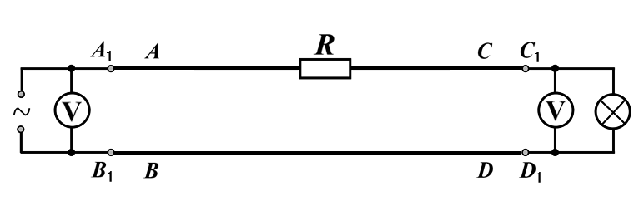
例5. 发电机输出功率为100 kW，输出电压是250V，输电线的总电阻为0.1Ω.求：(1)如果直接输电,用户得到的电压和电功率各是多少？(2)如果先用匝数比为1:10的理想升压变压器升压后输电,到用户处再用匝数比10:1的理想降压变压器降压,用户得到的电压和电功率各是多少？
解：（1）直接输电给用户时的电路如下图

Slide 18
（2）升压降压输电给用户时的电路如下图
I₁
I
I₃
I₄
2
r
P₁
P₂
线
P₃
P₄
F
U
n₁
n₂
n₃
n₄
R
U
U
U
1
2
3
4
用

Slide 19
例6. 某垃圾焚烧发电机输出功率为40kW，输出电压为400V，用变压比（原、副线圈匝数比）为1：5的变压器升压后向某小区供电，输电线的总电阻为5，到达该小区后再用变压器降为220V。求：
（1）输电线上损失的电功率；
（2）降压变压器的变压比。
解：（1）

Slide 20
（2）

